Slide 1
Молодежный Общественный Совет
при территориальной избирательной комиссии
Прикубанская г. Краснодара
ОТЧЕТ
О ДЕЯТЕЛЬНОСТИ
презентационный обзор
в рамках краевого конкурса среди
Молодежных Общественных Советов
при территориальных избирательных комиссиях и
избирательных комиссиях муниципальных образований
на лучшую организацию работы в 2020 году

Slide 2
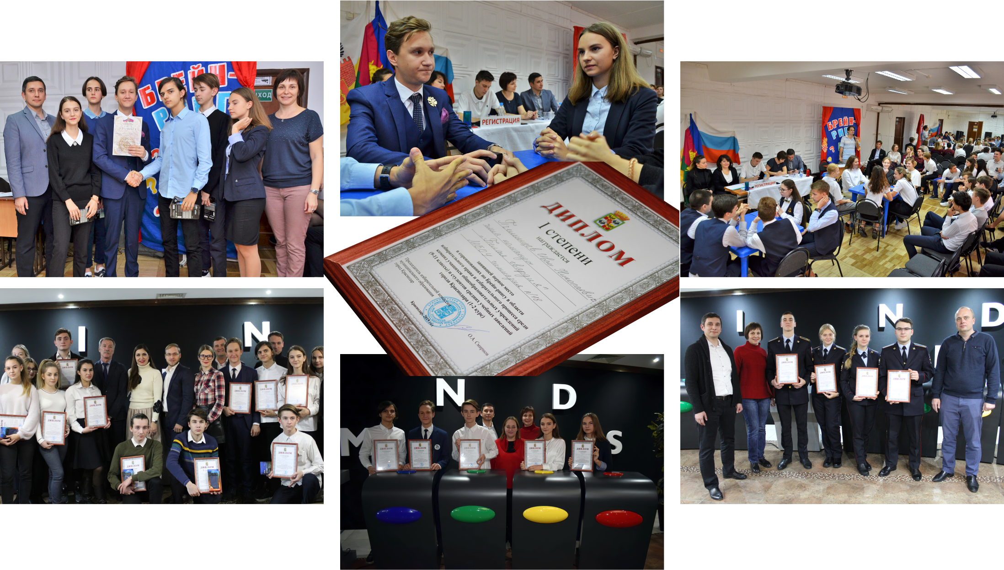
1. Участие в информационно-разъяснительной деятельности среди молодежи и других категорий избирателей
Помощь в подготовке участников 2019-2020 года
Всероссийской олимпиады «Софиум» и
Всероссийского конкурса «Атмосфера».
Участие в подготовке ежегодных Соревнований по Брейн-рингу, состоявшихся
12 января 2019 года в Центре детского творчества «Прикубанский». Помощь в подготовке команд, вышедших в финал Соревнований по Брейн-рингу, организатором которого традиционно стала избирательная комиссия муниципального образования город Краснодар.

Slide 3
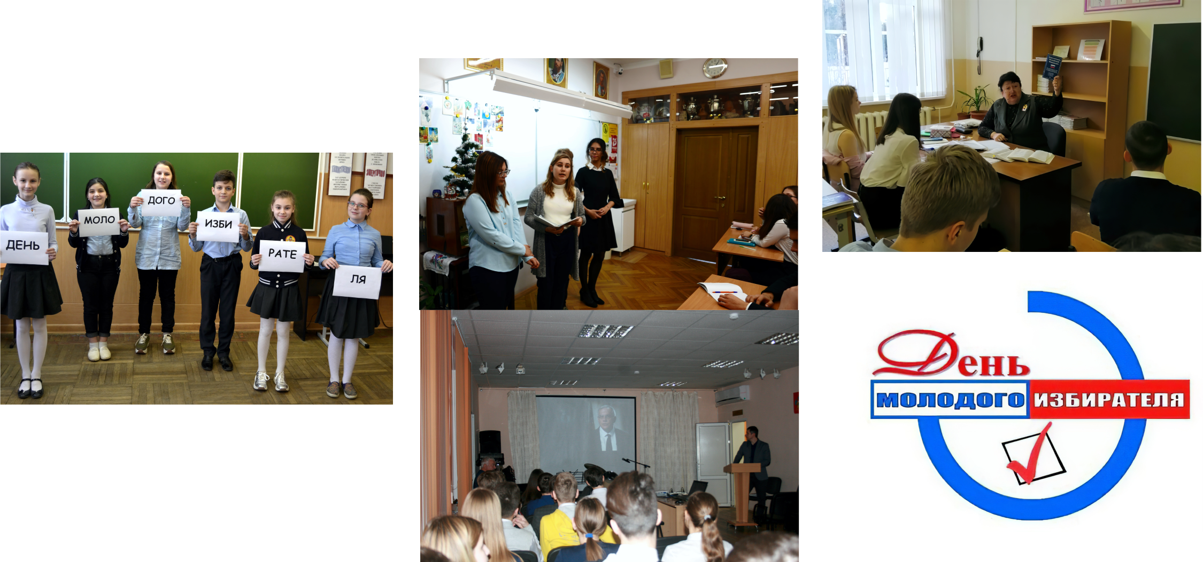
1. Участие в информационно-разъяснительной деятельности среди молодежи и других категорий избирателей
За период с февраля по март 2020 года в рамках Дня молодого избирателя во многих учебных заведениях Прикубанского внутригородского округа прошли тематические мероприятия информационно-разъяснительной направленности:
Лекция – 20
Беседа – 3
Классный час – 13
Круглый стол - 5

Slide 4
1. Участие в информационно-разъяснительной деятельности среди молодежи и других категорий избирателей
Содействие в организации участия курсантов Краснодарского университета МВД России в дне открытых дверей в
избирательной комиссии Краснодарского края 14 февраля 2020 года.
Участие в подготовке Турнира по избирательному праву среди молодежи
Прикубанского внутригородского округа города Краснодара, состоявшегося 20 февраля 2020 года.

Slide 5
1. Участие в информационно-разъяснительной деятельности среди молодежи и других категорий избирателей
Помощь в освоении материала новым участникам образовательного проекта «Молодежная школа правовой и политической культуры», проводимого избирательной комиссией Краснодарского края в период с февраля по апрель 2020 года.
Участие в цикле обучающих семинаров по ВКС, проводимых избирательной комиссией Краснодарского края
в период с июня по август 2020 года.

Slide 6
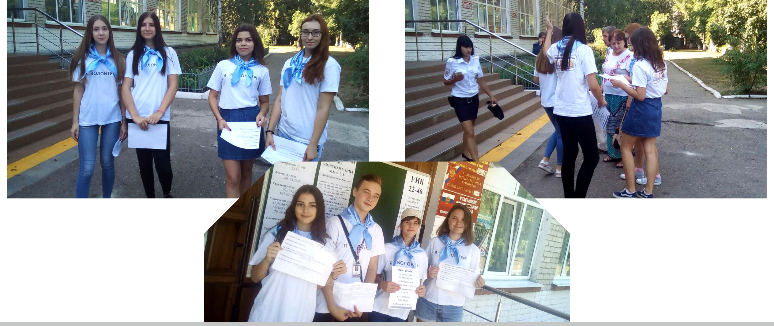
1. Участие в информационно-разъяснительной деятельности среди молодежи и других категорий избирателей
Помощь в обучении волонтерских групп в период с 03 по 10 августа 2020 года.
Участие в практических занятиях с психологом – конфликтологом 27 августа 2020 года.

Slide 7
1. Участие в информационно-разъяснительной деятельности среди молодежи и других категорий избирателей
Участие в Конкурсе научных студенческих работ по вопросам теории и практики избирательного законодательства в связи с проведением выборов в единый день голосования 13 сентября 2020 года, проводимом избирательной комиссией Краснодарского края в период с февраля по сентябрь 2020 года.
Участие в Конкурсе и информирование о Конкурсе среди молодых и будущих избирателей – подписчиков аккаунтов в социальных сетях, проводимом избирательной комиссией Краснодарского края в период с 01 апреля по 01 октября 2020 года.

Slide 8
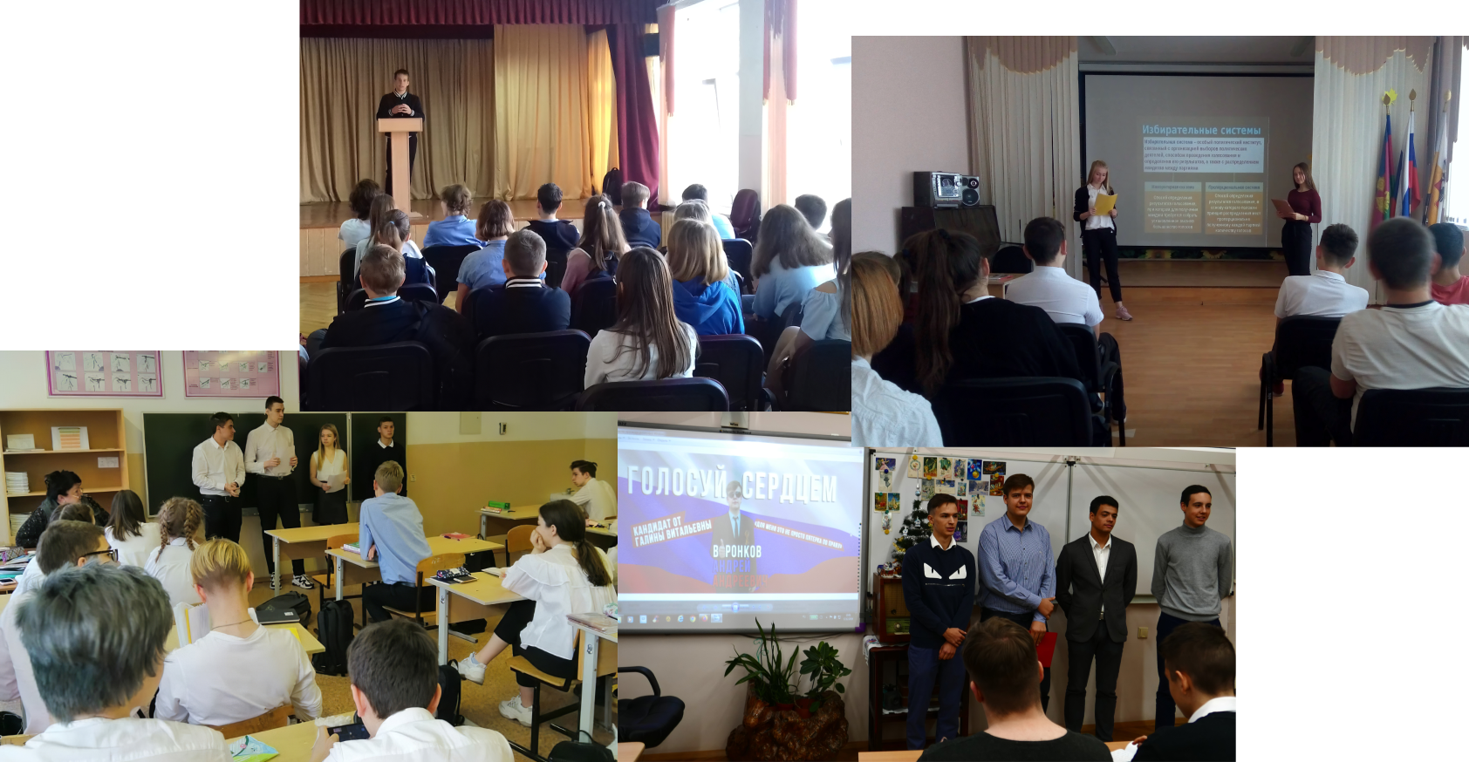
2. Организация и участие совместно с органами молодежной политики, учреждениями образования и культуры муниципальных образований в мероприятиях образовательного и просветительского характера
За период с февраля по март 2020 года в рамках Дня молодого избирателя во многих учебных заведениях Прикубанского внутригородского округа прошли конкурсные и просветительские мероприятия:
Деловая игра – 6
Викторина – 12
Выставка – 3
Конкурс – 5
День открытых дверей – 1
Анкетирование – 1

Slide 9
2. Организация и участие совместно с органами молодежной политики, учреждениями образования и культуры муниципальных образований в мероприятиях образовательного и просветительского характера
Участие в подготовке и проведении мероприятий, организуемых Молодежным Советом
при главе Прикубанского внутригородского округа города Краснодара.
Участие в подготовке и проведении мероприятий, организуемых Ассоциацией «Альтаир»
при Центре детского творчества «Прикубанский».

Slide 10
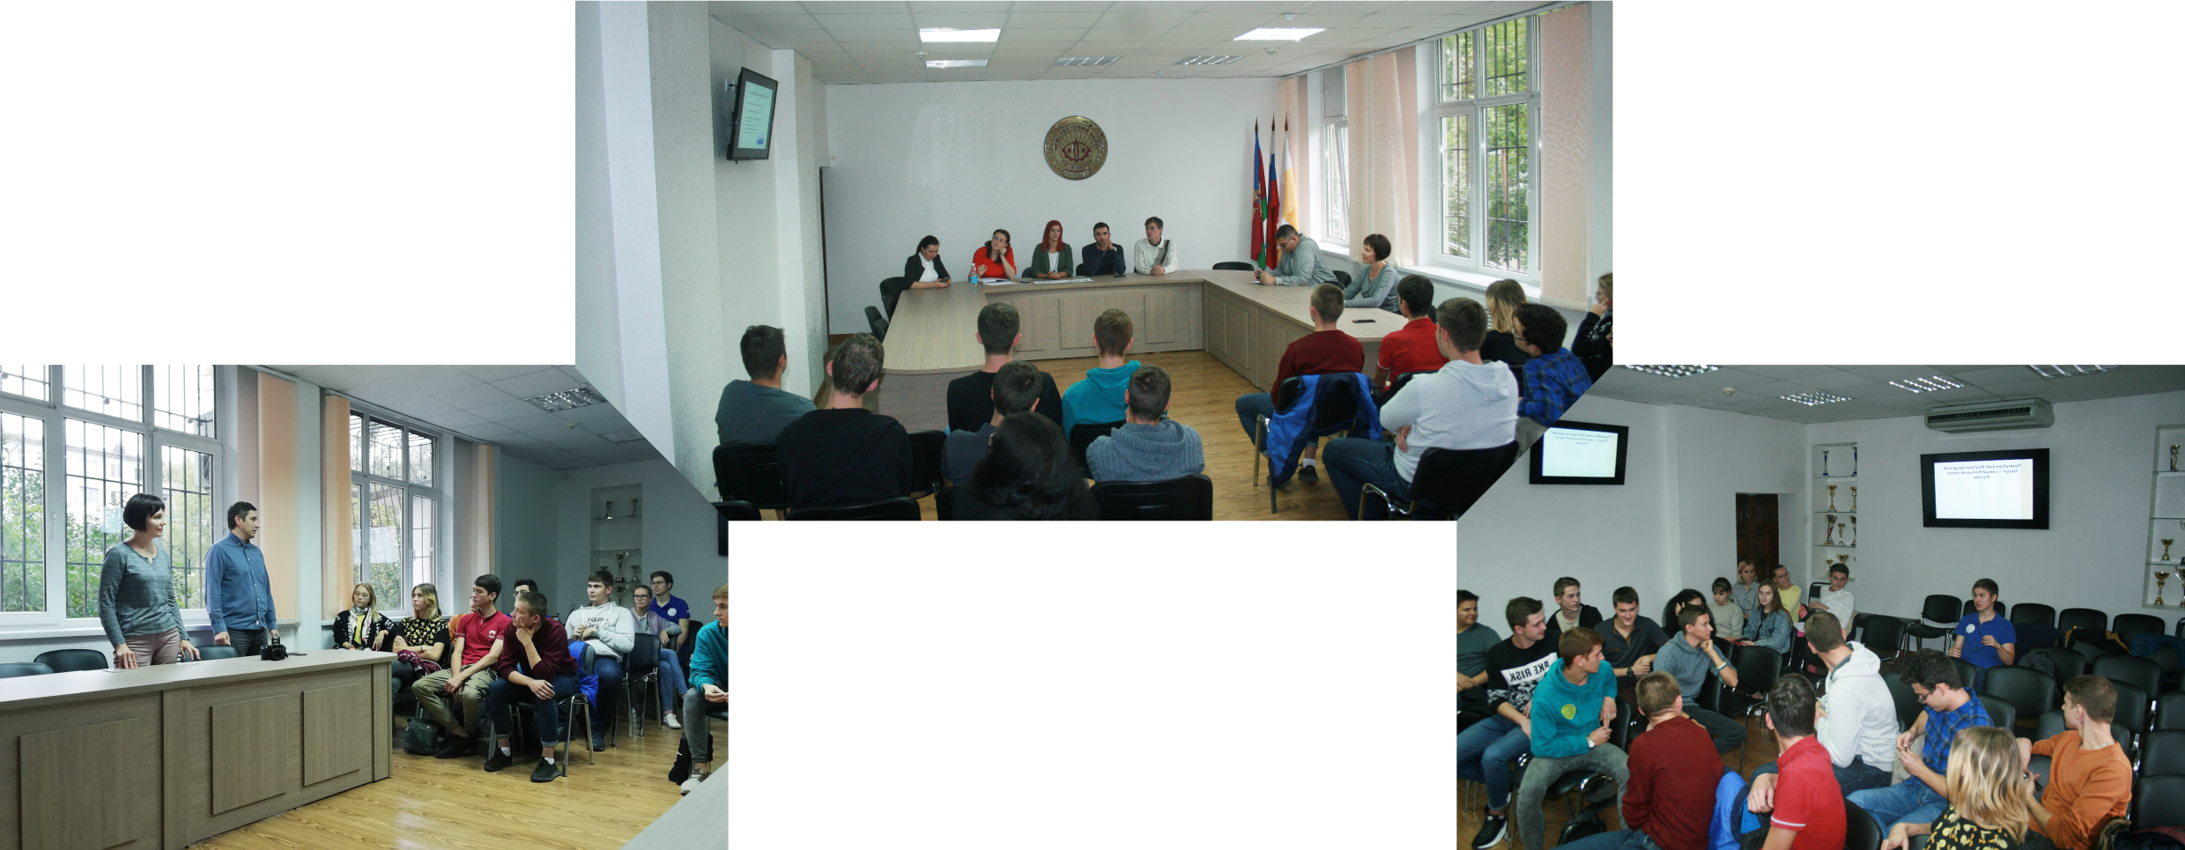
3. Осуществление мониторинга и анализа электоральной активности молодых избирателей
Мониторинг электоральной активности молодых избирателей в период проведения выборов в единый день голосования 13 сентября 2020 года осуществлялся волонтерами МКУ МО
г. Краснодар «Центр молодежной политики». Обучение волонтеров проходило на совместных мероприятиях с 03 по 10 сентября 2020 года.

Slide 11
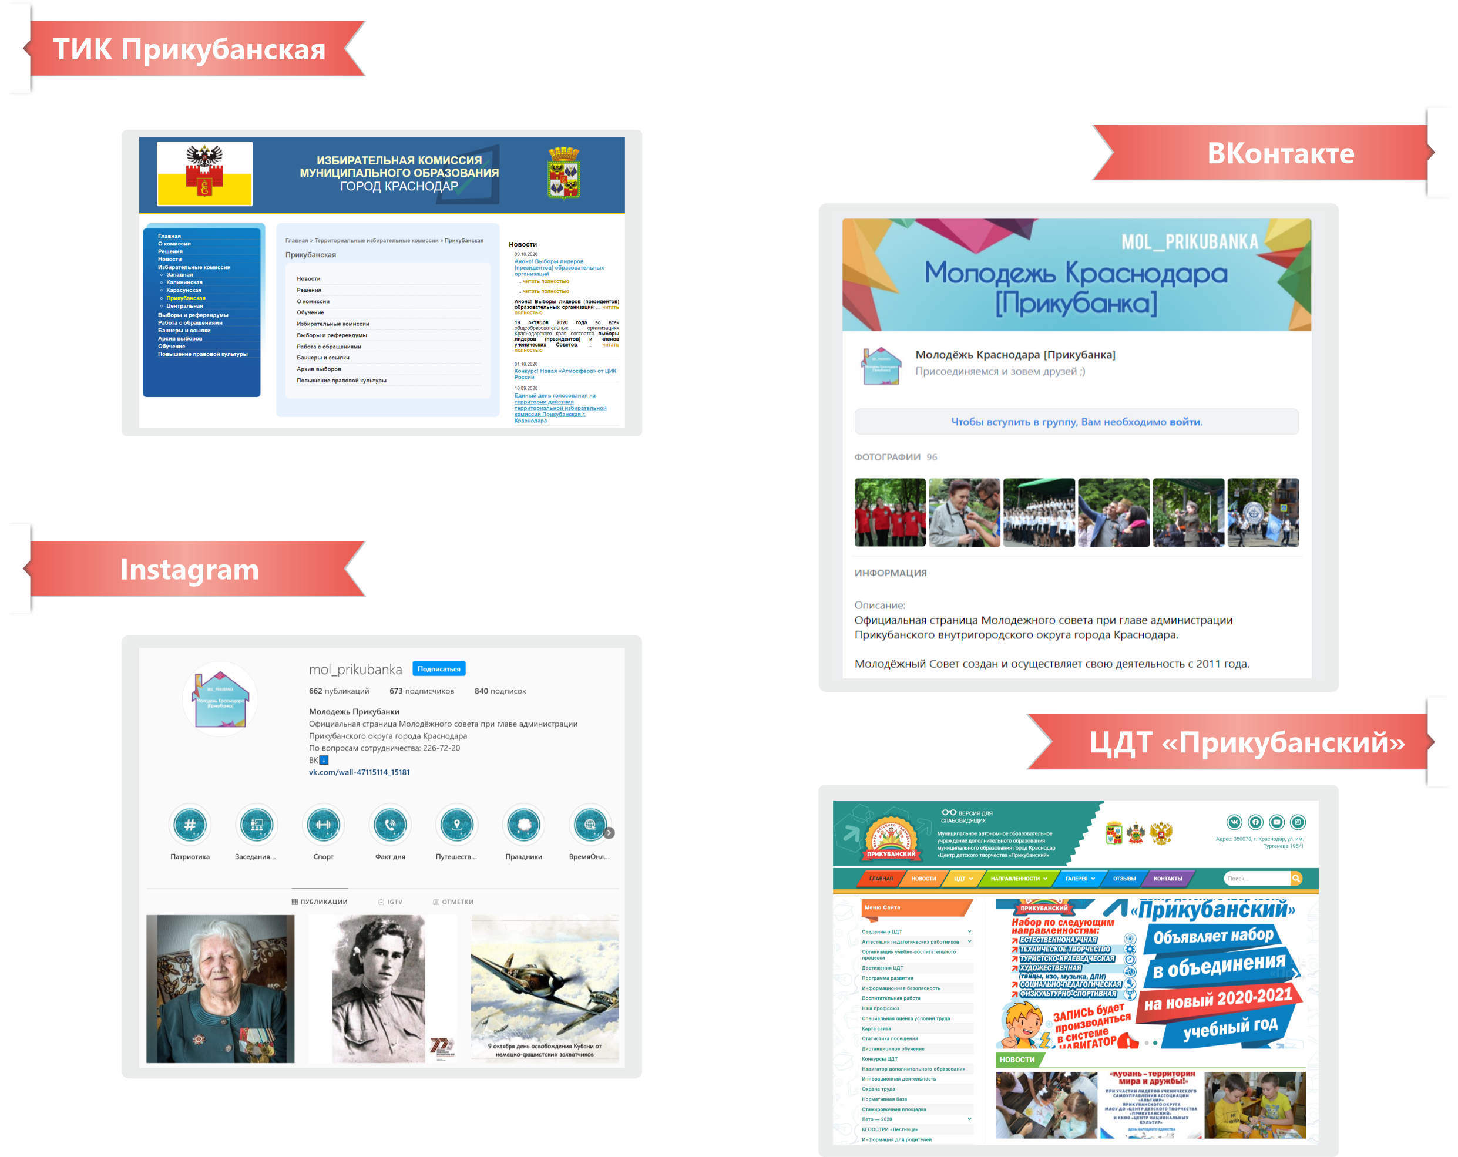
4. Освещение деятельности Молодежного Общественного Совета в СМИ, на сайте или странице сайта территориальной избирательной комиссии, избирательной комиссии муниципального образования в сети «Интернет», в социальных сетях
Размещение информации о важных мероприятиях и конкурсах происходит на сетевых ресурсах партнеров:
http://izb.krd.ru/territorialnye-izbiratelnye-komissii/prikubanskaya
https://vk.com/mol_prikubanka
https://www.instagram.com/mol_prikubanka
http://www.cdt23.ru

Slide 12
